Slide 1

Python 介紹

Slide 2
OUTLINE
1
安裝與環境設定
2
語法介紹

Slide 3
安裝與環境設定

Slide 4
安裝來源
Python官網 : https://www.python.org/
Anaconda: https://www.anaconda.com/products/individual#Downloads
Miniconda: https://docs.conda.io/en/latest/miniconda.html
推薦使用 Miniconda
可參考: https://ithelp.ithome.com.tw/articles/10218384

Slide 5
虛擬環境
優點:
創造多個獨立的虛擬環境以避免套件之間互相衝突
虛擬環境管理工具: conda、virtualenv、venv、pipenv …
建立方法:
使用 cmd (windows) 、 terminal (linux) 或是 Anaconda Prompt 操作 conda 指令
Ex: conda create –n myenv python=3.8
Notes:
windows會推薦使用anaconda prompt，因為cmd要額外設定環境變數

Slide 6
安裝套件
套件管理工具
pip
conda
Example
pip install numpy
conda install numpy

Slide 7
IDE
Visual Studio Code (VS Code)
https://code.visualstudio.com/docs/languages/python
PyCharm
https://www.jetbrains.com/pycharm/
Jupyter Notebook, Spyder (Anaconda)

Slide 8
小結
推薦:
使用 Miniconda, Python=3.8
使用 conda 管理虛擬環境
使用 pip 或 conda 指令安裝套件
選擇適合的 IDE

Slide 9
語法介紹

Slide 10
資料型態
使用 type(a) 即可取得變數a的資料型態
a = 123456 # int
b, c = 0.001, 1e-3 # float
d = (True or False) # bool
e = [1, 2, 3] # list
f = (1, 2, 3) # tuple
g = {'a': 1, 'b': 2} # dict
h = 'string' # str
l = None # None
Notes:
python不用提前宣告變數的資料型態

Slide 11
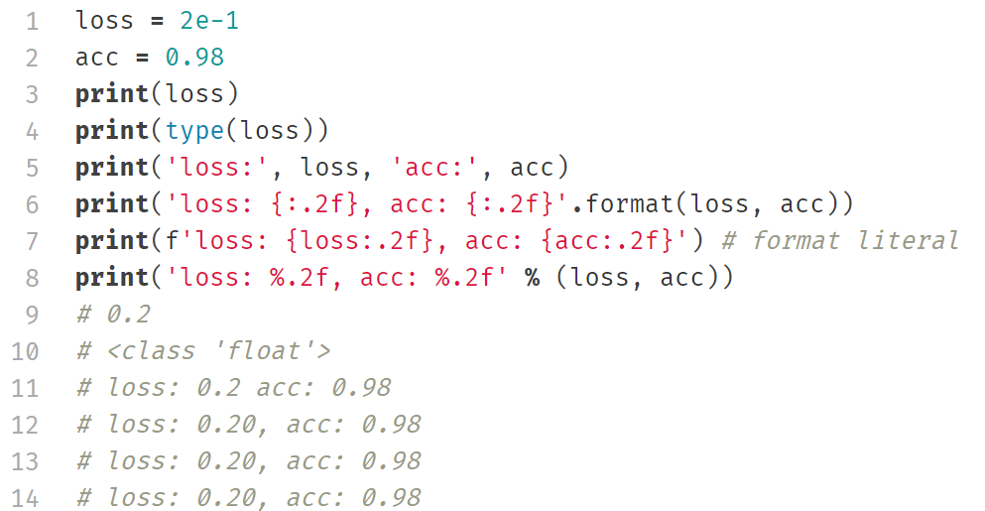
Print

Slide 12
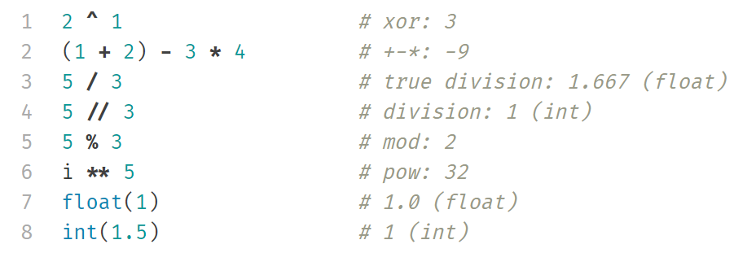
運算符號

Slide 13
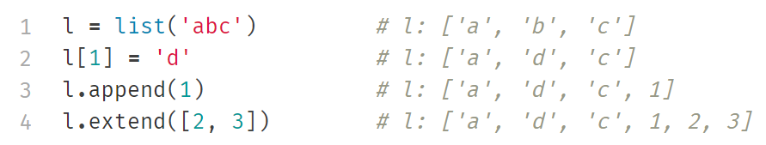
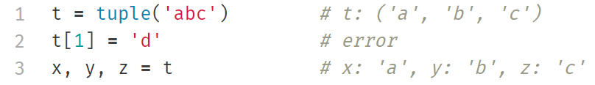
List & Tuple
List
Tuple

Slide 14
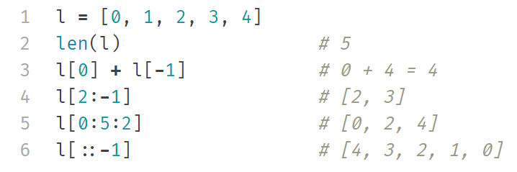
Indexing & Slicing
index 從 0 開始，正負皆可
Slicing: [start: end: step]

Slide 15
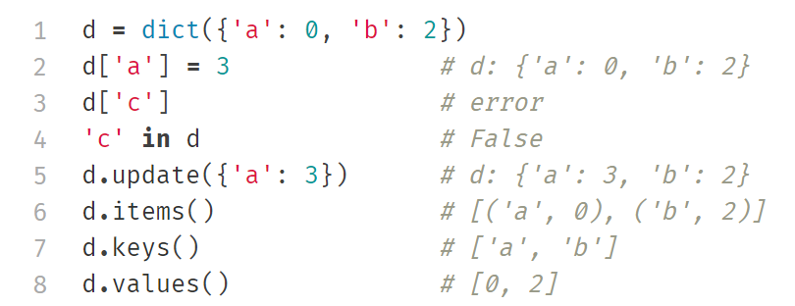
Dict
3

Slide 16
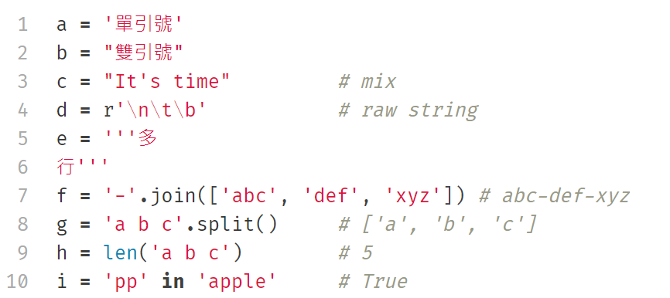
String

Slide 17
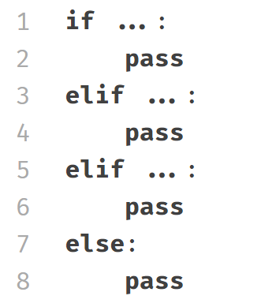
If, elif & else

Slide 18
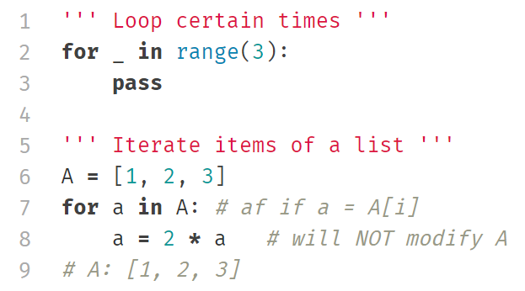
For (1/2)
range(start, end, step)
range(3) = 0, 1, 2
range(1, 3) = 1, 2
range(3, 1, -1) = 3, 2

Slide 19
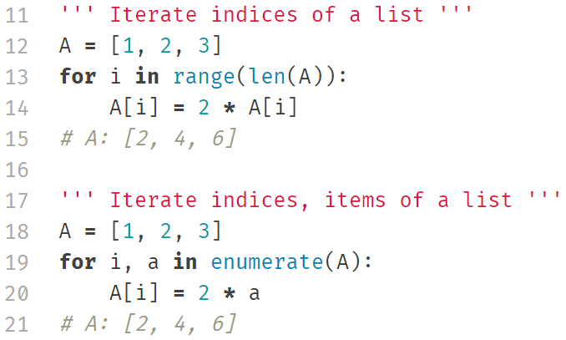
For (2/2)

Slide 20
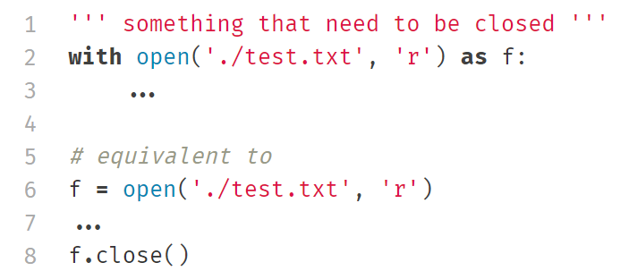
With

Slide 21
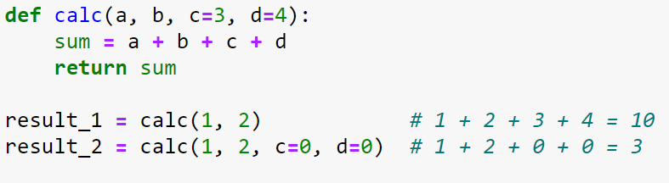
Function

Slide 22
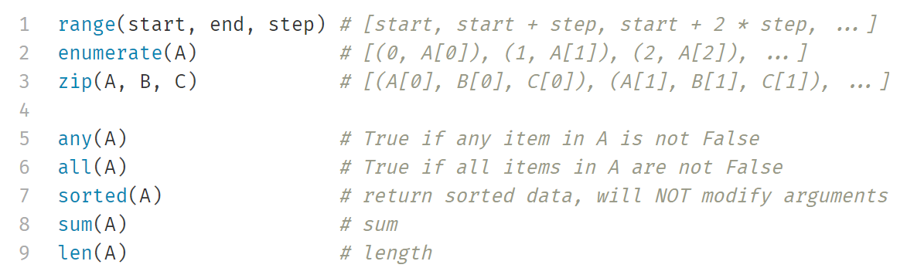
Built-in Functions (1/2)

Slide 23
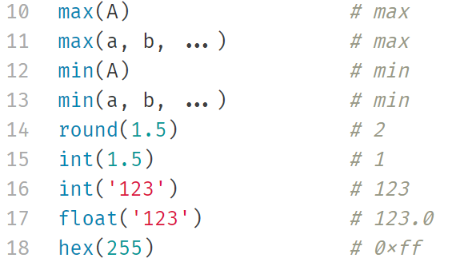
Built-in Functions (1/2)

Slide 24
參考資料
安裝:
https://ithelp.ithome.com.tw/articles/10218384
虛擬環境:
https://medium.com/python4u/%E7%94%A8conda%E5%BB%BA%E7%AB%8B%E5%8F%8A%E7%AE%A1%E7%90%86python%E8%99%9B%E6%93%AC%E7%92%B0%E5%A2%83-b61fd2a76566
語法:
https://amoshyc.github.io/blog/2018/python-tutorial-1.html#example

Slide 25
THANKS

